Slide 1
Сравнение правления при Петре 1 и Екатерине 2 Направление: экономика
Авторы: Худайбергенов Агабек
Байгелдиев Ягшыгелди
Группа: 3834101/30009

Slide 2
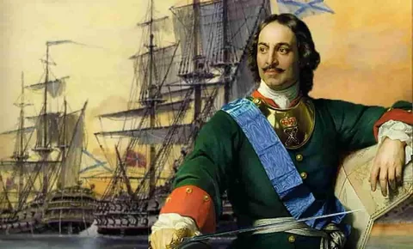
Эпоха Петра I Великого

Slide 3
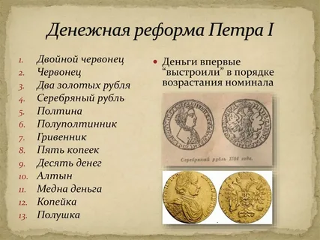

Slide 4
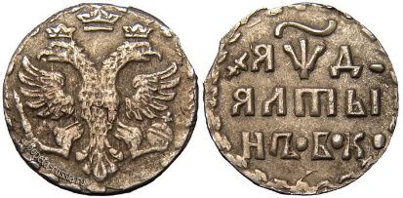
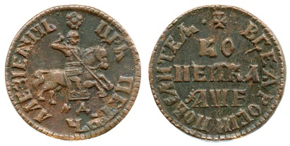
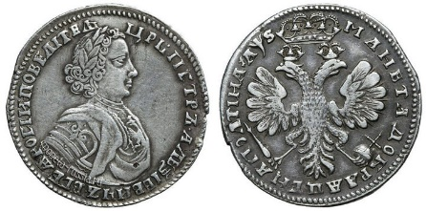
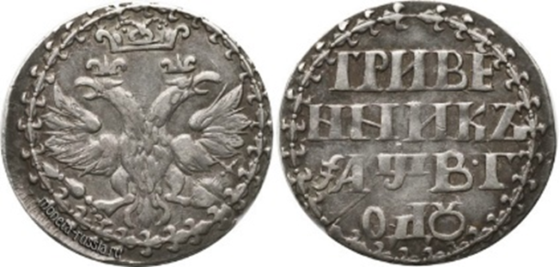

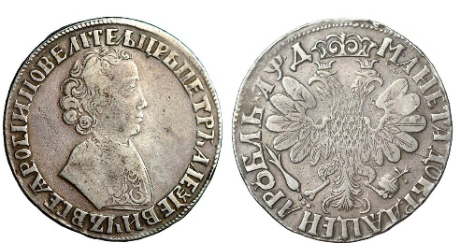
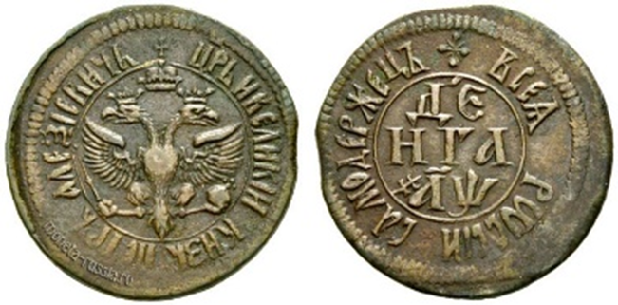
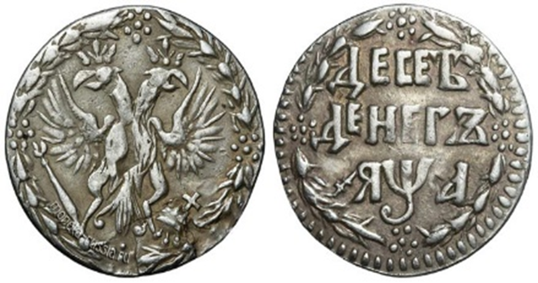

Slide 5
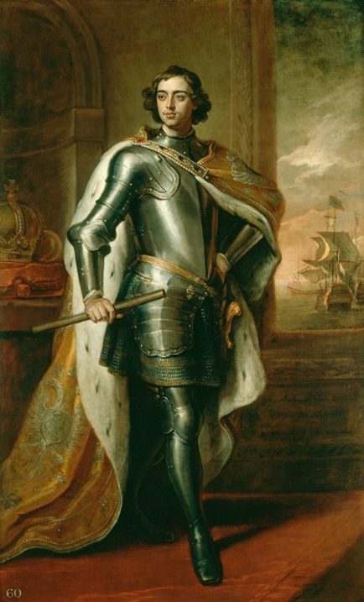
Доходы государственного бюджета России в 1701-1709 годах в миллионах рублей
 | 1701 | 1702 | 1703 | 1704 | 1705 | 1706 | 1707 | 1708 | 1709 | Всего
Приход | 2,86 | 3,15 | 2,73 | 2,49 | 2,64 | 2,52 | 2,41 | 2,02 | 2,76 | 23,58
Расход | 2,25 | 2,47 | 3,34 | 3,24 | 3,34 | 2,71 | 2,45 | 2,22 | 2,70 | 24,72
Дефицит / профицит | 0,61 | 0,68 | 0,61 | 0,75 | 0,70 | 0,19 | 0,04 | 0,20 | 0,06 | 1,14
Из данной таблицы видно, что с 1703 года российский государственный бюджет по 1708 год был дефицитным. Скорее всего это было вызвано дорогостоящей Северной войной, которую вела Россия со Швецией за выход к Балтийскому морю. В этой же книге, П.Н. Милюков (стр. 175) приводит и расходы государственного бюджета за эти годы. Привожу их в том виде, в котором они даны в книге:

Slide 6
Таблица 2.
Расходы государственного бюджета России в 1701-1708 годах в миллионах рублей и процентах
 | 1701 | 1702 | 1703 | 1704 | 1705 | 1706 | 1707 | 1708
Военные расходы | 1839,6 | 1868,0 | 2572,1 | 2685,7 | 3204,5 | 2187,9 | 1997,7 | 1822,7
 | 81,6% | 76,5% | 76,9% | 82,9% | 95,9% | 80,6% | 81,7% | 82%
Расходы по финансовым операциям | 88,6 | 142,4 | 196,0 | 89,3 | ? | 199,3 | 59,6 | 106,1
 | 3,9% | 5,7% | 5,9% | 2,7% | ? | 7,3% | 2,4% | 4,7%
Дворцовые расходы | 96,8 | 123,6 | 118,5 | 152,3 | 105,9 | 47,3 | 36,2 | 67,9
 | 4,3% | 5% | 3,5% | 4,7% | 3,2% | 1,7% | 1,4% | 3%
Дипломатия | 45,7 | 64,6 | 102,0 | 75,0 | ? | 19,5 | 42,0 | 58,9
 | 2,0% | 2,6% | 3% | 2,3% | - | 0,7% | 1,7% | 2,6%
Прочие расходы | 179,3 | 271,4 | 351,4 | 237,7 | - | 256,0 | 314,5 | 164,4
 | 8% | 11% | 10,5% | 7,3% | - | 9,4% | 12,8% | 7,4%

Slide 7
Таблица 3.
Доходы граждан России в начале и середине XVIII века
Должность (сословие) | Оклад (жалованье) в год
Полковник | 300 рублей
Подполковник | 150 рублей
Майор | 140 рублей
Капитан | 100 рублей
Прапорщик | 50 рублей
Подпрапорщик | 22 рубля
Рядовые старшего оклада | 18 рублей
Вахмистр, капрал, рядовой | От 12 до 18 рублей
Чиновники канцелярии городовых дел в Санкт-Петербурге (1720 год) | От 36 до 60 рублей
Квалифицированный ткач и другие квалифицированные работники на суконных мануфактурах в Москве | От 30 до 60 рублей
Квалифицированный ткач и другие квалифицированные работники на полотняных и шелковых мануфактурах в Москве | От 20 до 30 рублей в год
На всех остальных мануфактурах в Москве | От 40 до 60 рублей
Неквалифицированные работники на московских мануфактурах | От 8 до 20 рублей
Рабочий в Петербурге на позументной фабрике Миллера | От 24 до 36 рублей
Рабочий на крахмальной фабрике Чиркина | От 36 до 42 рублей
Мастеровые на кожевенных мануфактурах в Петербурге | От 36 до 60 рублей
Сдельная оплата работников канатных и воскобелильных заведений | От 15 до 30 копеек в день
В Адмиралтействе наемные мастеровые (1716-1718 годы) | 48 рублей в год
Мастера на всех мануфактурах | От 100 до 200 рублей

Slide 8
Цены в России в первой половине XVIII века
Наименование | Единица измерения | Стоимость
Цены в Санкт-Петербурге в 1730-40-х годах
Ржаная мука | 1 пуд (16,38 кг) | 27 копеек
Пшеничная мука | 1 пуд | 40 копеек
Масло животное | 1 пуд | 1 рубль 30 коп.
Масло конопляное | 1 пуд | 80 копеек
Мясо говядины | 1 пуд | 80 копеек
Сало, ветчина, свинина | 1 пуд | 1 рубль 20 коп.
Сельдь | 1 пуд | 20-40 копеек
Судак, щука | 1 пуд | 60 копеек
Лосось | 1 пуд | 1 рубль 20 коп.
Осетрина | 1 пуд | 1 рубль 60 коп.
Семга | 1 пуд | до 2 рублей
Икра | 1 пуд | от 1,2 до 2 рублей
Сахар | 1 пуд | 8 рублей
Кофе | 1 пуд | 15 рублей
Цены в Екатеринбурге в 1720-1730-е годы
Ржаная мука | 1 пуд | 5 копеек
Пшеничная мука | 1 пуд | 10 копеек
Стоимость пшеничной ручной лучшей муки | 1 пуд | 40 копеек
Свиной окорок | 1 пуд | 40 копеек
Свинина | 1 пуд | 20-30 копеек

Slide 9
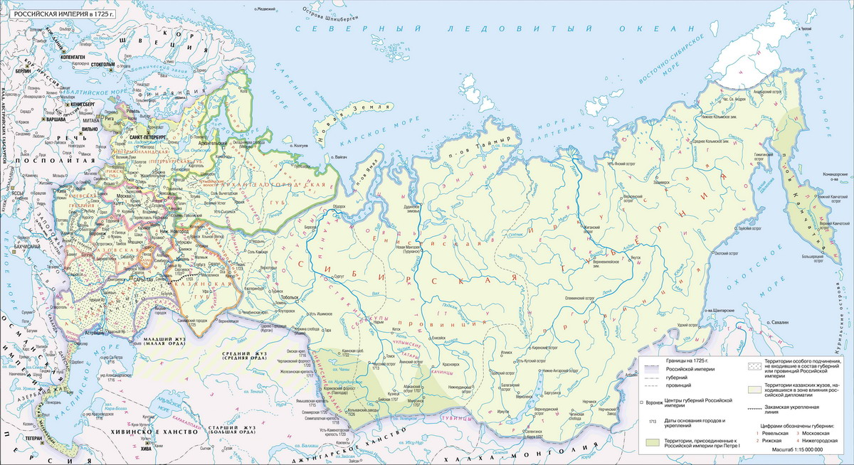
Карта Российской империи на 1725 год

Slide 10
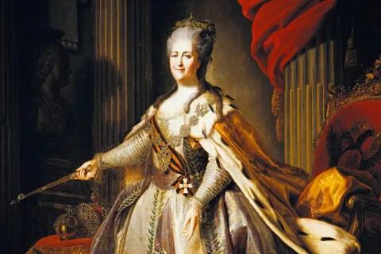
ЕКАТЕРИНА II: АСПЕКТЫ ЭКОНОМИЧЕСКОЙ И СОЦИАЛЬНОЙ ПОЛИТИКИ

Slide 11
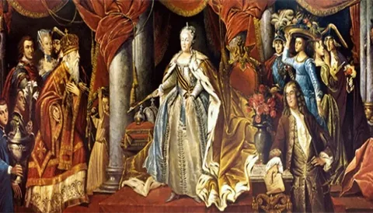
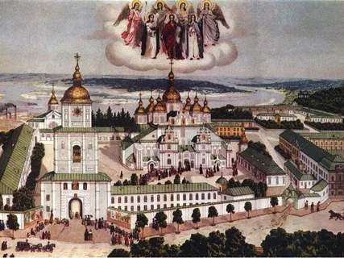

Slide 12
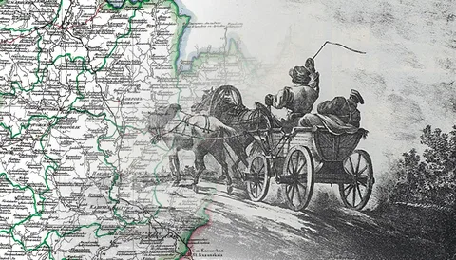
В 1781 г. экспорт составлял уже 23,7 млн рублей против 17,9 млн рублей импорта. Российские торговые суда начали плавать и в Средиземном море. Благодаря политике протекционизма в 1786 г. экспорт страны составил 67,7 млн руб., а импорт — 41,9 млн руб.

Slide 13
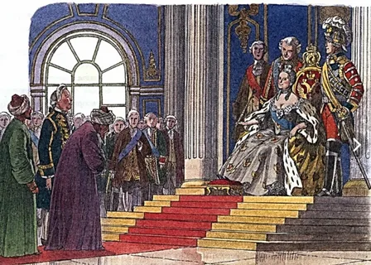
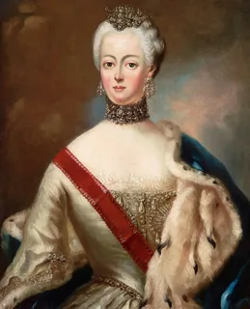
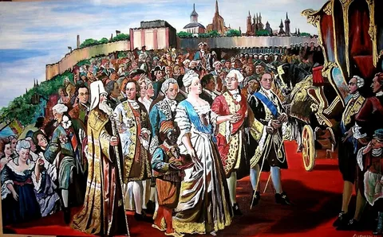

Slide 14

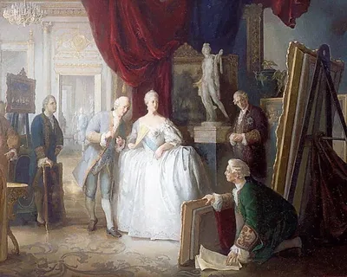

Slide 15
Конец!

